Slide 1
人社讲堂
公务员职位分类与管理
浅谈
公务员职位管理科 冯新
2017.05

Slide 2
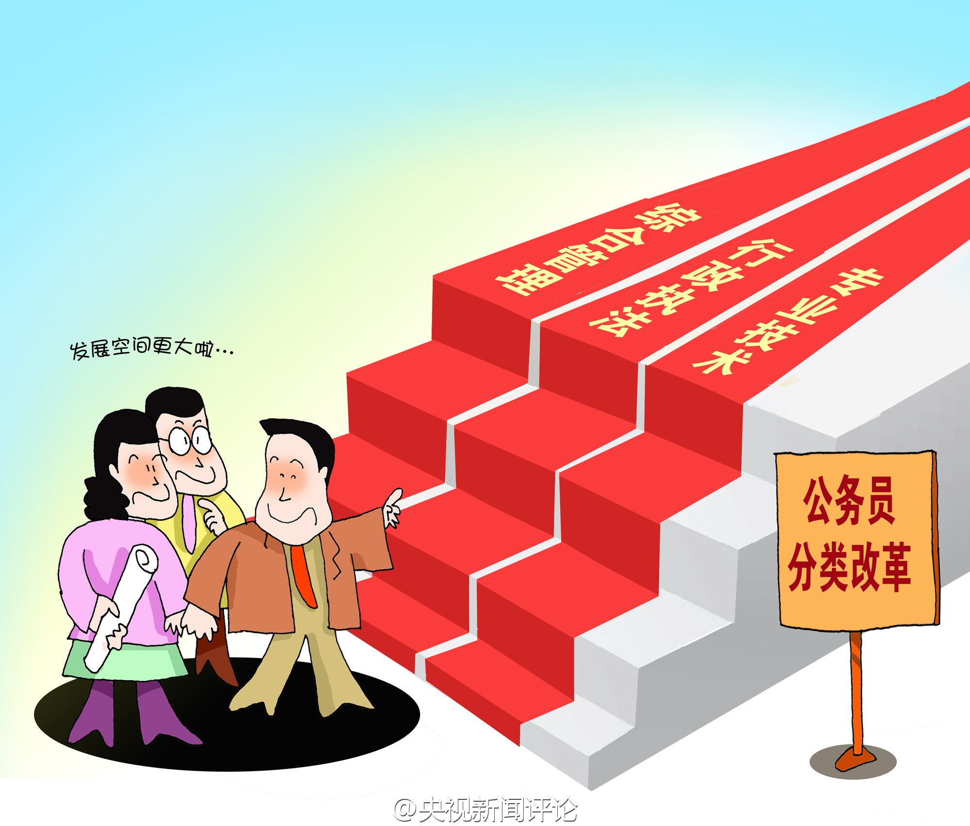

Slide 3
目录
一
公务员职位分类的概念及历史沿革
二
公务员职位分类相关政策规定
三
“三大类”公务员的日常管理

Slide 4
目录
一
公务员职位分类的概念及历史沿革
二
公务员职位分类相关政策规定
三
“三大类”公务员的日常管理

Slide 5
公务员职位分类的概念及历史沿革
（一）公务员职位分类的概念
职位分类管理制度是为适应社会化大生产的发展而兴起的一种科学的人事分类制度，是以工作职位为主要依据，按照职位的工作性质、责任轻重、难易程度和所需资格条件等进行分类，并根据不同类型公务员的特点实施管理。它在现代人事管理中占有基础性和决定性地位，是公务员各项管理制度的基础和依据。

Slide 6
公务员职位分类的概念及历史沿革
职 位
定义：
指上级组织分配给工作人员的职务及其应承担的相应
责任，是公务员分类的最基本元素。
特点：
第一、以“事”为中心设置，不因人设置。
第二、数量有限，职位数等于编制数。
第三、具有相对稳定性。
第四、职位的确定必须依据一定的标准。

Slide 7
公务员职位分类的概念及历史沿革
品位制&职位制
 | 品位制 | 职位制
侧重点 | 以人为中心，侧重人的资历条件 | 以事为中心，侧重职位的职务、职责和职权
选人途径和 发展空间 | 利于吸收教育程度较高的优秀人才，便于公务员流动，但不利于公务员专业化发展 | 按职位要求择人，利于公务员专业化发展，但灵活性不足，不利于人才流动

Slide 8
公务员职位分类的概念及历史沿革
（二）公务员职位分类历史沿革
1993年《国家公务员暂行条例》
2006年《中华人民共和国公务员法》
2009年《关于印发公安机关执法勤务机构人民警察警员职务套改方案的
通知》
2014年《关于印制<关于司法体制改革试点若干问题的框架意见>的通知》
2016年《专业技术类公务员管理规定（试行）》和《行政执法类公务员管
理规定（试行）》

Slide 9
目录
一
公务员职位分类的概念及历史沿革
二
公务员职位分类相关政策规定
三
“三大类”公务员的日常管理

Slide 10
公务员职位分类相关政策规定
公务员法第十四条第二款规定：公务员职位类别按照公务员职位的性质、特点和管理需要，划分为综合管理类、专业技术类和行政执法类等类别。国务院根据本法，对于具有职位特殊性，需要单独管理的，可以增设其他职位类别。

Slide 11
公务员职位分类相关政策规定
（一）综合管理类公务员
定义：指机关中履行综合管理以及机关内部管理等职责的公务员。
特点：职位数量最大，是公务员职位的主体。
主要职能：从事规划、咨询、决策、组织、指挥、协调、监督及机关内部管理工作。
职位设置：依照确定的职能、规格、编制限额、职数以及结构比例，设置具体职位，确定各职位的任职资格条件。

Slide 12
公务员职位分类相关政策规定
（一）综合管理类公务员
职务与级别：根据职务层次和机构规格，综合管理类公 务员的职务序列分为领导职务和非领导职务。

Slide 13
公务员职位分类相关政策规定
（一）综合管理类公务员
领导职务
国家级正职
国家级副职
省部级正职
省部级副职
厅局级正职
厅局级副职
县处级正职
县处级副职
乡科级正职
乡科级副职

Slide 14
公务员职位分类相关政策规定
（一）综合管理类公务员
非领导职务
巡视员
副调研员
主任科员
副主任科员
科员
办事员
副巡视员
调研员

Slide 15
公务员职位分类相关政策规定
（一）综合管理类公务员
综合管理类公务员职务 | 对应级别 | 综合管理类公务员职务 | 对应级别
国家级正职 | 1 | 国家级副职 | 2-4
省部级正职 | 4-8 | 省部级副职 | 6-10
厅局级正职（巡视员） | 8-13 | 厅局级副职（副巡视员） | 10-15
县处级正职（调研员） | 12-18 | 县处级副职（副调研员） | 14-20
乡科级正职（主任科员） | 16-22 | 乡科级副职（副主任科员） | 17-24
科员 | 18-26 | 办事员 | 19-27

Slide 16
公务员职位分类相关政策规定
（一）综合管理类公务员
审批权限：
领导职务职数
机构编制部门审批
市级机关提出方案
市级公务员主管部门审核
市级机关
非领导
职务职数
省级公务员主管部门
审批
县级公务员主管部门提出方案
县乡机关

Slide 17
公务员职位分类相关政策规定
（二）专业技术类公务员
定义：指专门从事专业技术工作，为机关履行职责提供技术支持和保障的公务员。
特点：纯技术性、低替代性、技术权威性。
职位设置：根据工作性质、专业特点和管理需要，在以专业技术工作为主要职责的机关内设机构或者岗位设置。具体由机关依照职能、编制和职位设置范围等，制定本机关专业技术类公务员职位设置方案，确定具体工作职责和任职资格条件。

Slide 18
公务员职位分类相关政策规定
（二）专业技术类公务员
职务与级别（11个层次）
专业技术类
公务员职务
一级总监
二级总监
一级高级主管
二级高级主管
三级高级主管
四级高级主管
一级主管
二级主管
三级主管
四级主管
专业技术员

Slide 19
公务员职位分类相关政策规定
（二）专业技术类公务员
专业技术类公务员职务 | 对应级别 | 专业技术类公务员职务 | 对应级别
一级总监 | 8-13 | 二级总监 | 10-15
一级高级主管 | 11-17 | 二级高级主管 | 12-18
三级高级主管 | 13-19 | 四级高级主管 | 14-20
一级主管 | 15-21 | 二级主管 | 16-22
三级主管 | 17-23 | 四级主管 | 18-24
专业技术员 | 18-26 | — | —

Slide 20
公务员职位分类相关政策规定
（二）专业技术类公务员
审批权限：
省级以下
机关及直属
机构
省级公务员
主管部门
审批
中央公务员
主管部门
备案

Slide 21
公务员职位分类相关政策规定
（三）行政执法类公务员
定义：指依照法律、法规对行政相对人直接履行行政许可、行政处罚、行政强制、行政征收、行政收费、行政检查等执法职责的公务员。
特点：执行性、强制性、无解释权、无裁定权。
职位设置：根据工作性质、执法职能和管理需要，在以行政执法工作为主要职责的机关或者内设机构设置。具体由机关依照职能、编制和职位设置范围等，制定本机关行政执法类公务员职位设置方案，确定具体工作职责和任职资格条件。

Slide 22
公务员职位分类相关政策规定
（三）行政执法类公务员
职务与级别（11个层次）
行政执法类
公务员职务
督办
一级高级主办
二级高级主办
三级高级主办
四级高级主办
一级主办
三级主办
二级主办
四级主办
一级行政执法员
二级行政执法员

Slide 23
公务员职位分类相关政策规定
（三）行政执法类公务员
行政执法类公务员职务 | 对应级别 | 行政执法类公务员职务 | 对应级别
— | — | 督办 | 10-15
一级高级主办 | 11-17 | 二级高级主办 | 12-18
三级高级主办 | 13-19 | 四级高级主办 | 14-20
一级主办 | 15-21 | 二级主办 | 16-22
三级主办 | 17-23 | 四级主办 | 18-24
一级行政执法员 | 18-26 | 二级行政执法员 | 19-27

Slide 24
公务员职位分类相关政策规定
（三）行政执法类公务员
审批权限：
省级以下
机关及直属
机构
省级公务员
主管部门
审批
中央公务员
主管部门
备案

Slide 25
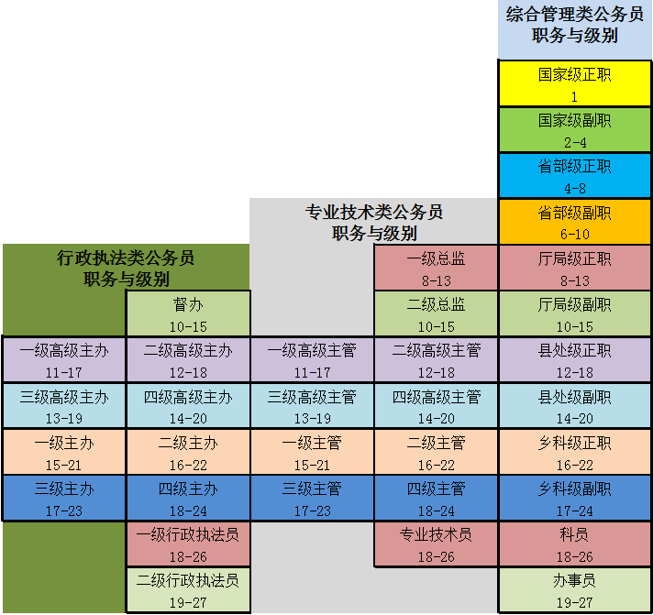
公务员职位分类相关政策规定
此表仅供参考

Slide 26
公务员职位分类相关政策规定
（四）执法勤务类（警员职务套改）
综合管理类职务 | 警员职务
调研员 | 一级警长
副调研员 | 二级警长
主任科员 | 三级警长
副主任科员 | 三级警长、四级警长、一级警员
科员 | 一级警员、二级警员
办事员 | 三级警员

Slide 27
公务员职位分类相关政策规定
（五）法官、检察官（单独职务序列）
综合管理类职务 | 法官、检察官职务
最高人民法院院长；最高人民检察院检察长 | 首席大法官；首席大检察官
最高人民法院副院长；最高人民检察院副检察长 | 一级大法官；一级大检察官
省部级副职 | 二级大法官；二级大检察官
厅局级正职 | 一级高级法官；一级高级检察官
厅局级副职 | 二级高级法官；二级高级检察官
县处级正职 | 三级高级法官；三级高级检察官
县处级副职 | 四级高级法官；四级高级检察官
乡科级正职 | 一级法官；一级检察官
乡科级副职 | 二级、三级法官；二级、三级检察官
科员 | 四级、五级法官；四级、五级检察官

Slide 28
公务员职位分类相关政策规定
（六）其他
国务院根据本法，对具有职位特殊性，需要单独管理的，可以增设其他职位类别。

Slide 29
目录
一
公务员职位分类的概念及历史沿革
二
公务员职位分类相关政策规定
三
“三大类”公务员的日常管理

Slide 30
“三大类”公务员的日常管理
（一）职务任免
1.综合管理类公务员
任免权限：由各级党委（党组）及其组织人事部门按照干部管理权限，依照法定的条件和程序进行，并按规定经公务员主管部门备案审批后，再进行职务任免。

Slide 31
“三大类”公务员的日常管理
晋升条件：
（1）基本条件：
①有编制空缺、职数空缺、职位空缺；
②具备拟任职务所要求的思想政治素质、工作能力、文化程度和任职经历等；
③在规定任职资格年限内的年度考核结果均为称职以上等次；
④具备规定的任职年限；
⑤法律、法规、章程规定的其他条件。

Slide 32
“三大类”公务员的日常管理
（2）任职年限（县处级以下职务）：
①晋升县处级以上领导职务，由副职晋升正职的，应当
在副职岗位工作两年以上，由下级正职晋升上级副职的，应
当在下级正职岗位工作三年以上；
晋升调研员职务，应当任县处级副职领导职务或者副调
研员四年以上；晋升副调研员职务，应当任乡科级正职领导
职务或者主任科员四年以上；

Slide 33
“三大类”公务员的日常管理
②晋升乡科级正职领导职务，应当担任副科级职务两年
以上；晋升乡科级副职领导职务，应当担任科员级职务三年
以上；
晋升主任科员职务，应当任乡科级副职领导职务或者副
主任科员三年以上；晋升副主任科员职务，应当任科员三年
以上；
③晋升科员职务，应当任办事员三年以上。

Slide 34
“三大类”公务员的日常管理
2.专业技术类公务员
任免权限：专业技术类公务员职务任免，由各级党委（党组）及其组织人事部门按照干部管理权限，依照法定的条件和程序进行，并按规定经公务员主管部门备案审批后，再进行职务任免。

Slide 35
“三大类”公务员的日常管理
晋升条件：
（1）基本条件：
①有编制空缺、职数空缺、职位空缺；
②具备拟任职务所要求的思想政治素质、工作能力、文化程度和任职经历等；
③在规定任职资格年限内的年度考核结果均为称职以上等次；
④拟任职务所要求的专业技术任职资格；
⑤具备规定的任职年限；
⑥法律、法规、章程规定的其他条件。

Slide 36
“三大类”公务员的日常管理
（2）资格条件：
①任一级、二级总监和一级高级主管，应当具备正高级专业技术任职资格；
②任二级、三级、四级高级主管，应当具备副高级以上专业技术任职资格；
③任一级、二级主管，应当具备中级以上专业技术任职资格；
④任三级、四级主管和专业技术员，应当具备初级以上专业技术任职资格。

Slide 37
“三大类”公务员的日常管理
3.行政执法类公务员
任免权限：行政执法类公务员的职务任免，由各级党委（党组）及其组织人事部门按照干部管理权限，依照法定的条件和程序进行，并按规定经公务员主管部门备案审批后，再进行职务任免。

Slide 38
“三大类”公务员的日常管理
晋升条件：
①有编制空缺、职数空缺、职位空缺；
②具备拟任职务所要求的思想政治素质、工作能力、文化程度和任职经历等；
③在规定任职资格年限内的年度考核结果均为称职以上等次；
④具备规定的任职年限；
⑤法律、法规、章程规定的其他条件。

Slide 39
“三大类”公务员的日常管理
（二）调任、转任
1.调任
综合管理类公务员：国有企业事业单位、人民团体和群众团体中从事公务的人员调入机关担任领导职务或者副调研员以上及其他相当职务层次的非领导职务。

Slide 40
“三大类”公务员的日常管理
调任条件：
（1）基本条件：有编制空缺、职数空缺、职位空缺；具有良好的政治、业务素质，工作能力强、勤奋敬业、实绩突出；具有与拟调任职位要求相当的工作经历和任职资历；具备公务员法及其配套法规规定的晋升至拟任职务累计所需的最低工作年限。
（2）学历条件：调入中央机关、省级机关任职的，应当具有大学本科以上文化程度;调入市(地)级以下机关任职的，应当具有大学专科以上文化程度。
（3）年龄条件：调任厅局级职务的，原则上不超过55周岁;调任县(市)领导班子成员职务的，原则上不超过50周岁，调任其他处级职务的，原则上不超过45周岁;调任科级领导职务的，原则上不超过40周岁。

Slide 41
“三大类”公务员的日常管理
调任程序：
根据工作需要确定调任职位及调任条件
提出调任人选
征求调出单位意见
组织考察
集体讨论决定
调任公示
报批或者备案
办理调动、任职和公务员登记手续

Slide 42
“三大类”公务员的日常管理
专业技术类公务员：国有企业事业单位、人民团体和群众团体中从事专业技术工作、担任副高级专业技术职务两年以上或者已担任正高级专业技术职务的人员，可以按照公务员调任有关规定调入机关，并根据认定的专业技术任职资格担任四级高级主管以上职务。
行政执法类公务员：国有企业事业单位、人民团体和群众团体的工作人员，可以按照公务员调任有关规定调入机关，担任四级高级主办以上职务。

Slide 43
“三大类”公务员的日常管理
2.转任
公务员法第六十五条规定：公务员在不同职位之间转任应当具备拟任职位所要求的资格条件，在规定的编制限额和职数内进行。

Slide 44
“三大类”公务员的日常管理
不同类别公务员之间的转任
专业技术类与其他类别公务员之间转任：
（1）专业技术类公务员转任其他职位类别
（2）其他职位类别公务员转任专业技术类
行政执法类与其他类别公务员之间转任：
（1）行政执法类公务员转任其他职位类别
（2）其他职位类别公务员转任行政执法类

Slide 45
“三大类”公务员的日常管理
（三）其他
1. 分类招录：
2. 分类考核：
3. 分类培训：

Slide 46
结束语

Slide 47
谢 谢！

